Slide 1
Тест по окружающему миру ( 4 класса, 2 четверть, система Л.В.Занкова)
Тема: «Наши соседи на Западе»
Разработала: В.М.Власова, учитель МБШ СОШ №34

Slide 2
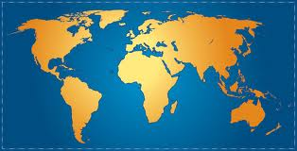
1.На каком материке находится Западная Европа?
А) Евразия
Б) Австралия
В) Америка

Slide 3
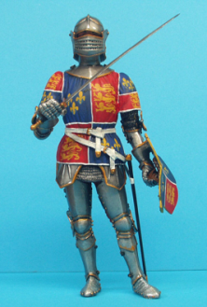
2.Кто такой рыцарь?
А) Храбрый человек в средневековье
Б) Средневековый сеньор
В) Воин, носивший металлические доспехи

Slide 4
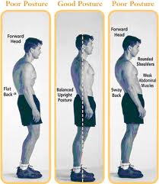
3.Выберите утверждения, относящиеся к правильной осанке:
А) Опущенная голова
Б) Покатые плечи
В) Плечи слегка отведены назад
Г) Голова и тело в прямом положении
Д) Вытянутый вперёд живот
Е) Втянутый живот
Ж) Ровная походка
З) Быстрый шаг при походке

Slide 5
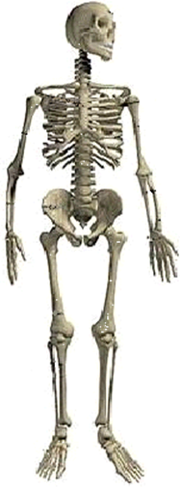
4.Что такое скелет?
А) Костно-мышечная система
Б) Это изображение человека
без мышц и внутренних органов
Г) Это каркас, который придаёт телу размеры, форму, защищает,
поддерживает внутренние органы в определённом положении

Slide 6
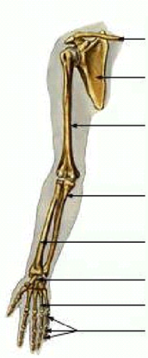
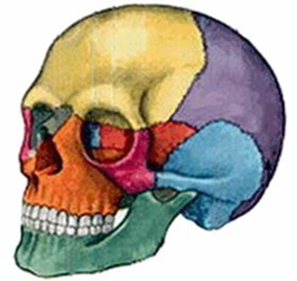
5.Перечисли кости черепа
6.Перечисли кости конечностей

Slide 7
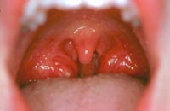
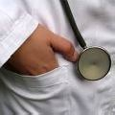
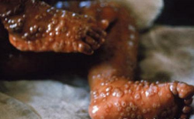
7.Назови страшные смертельные болезни, терзавшие Европу в средние века:
А) ОРЗ
Б) Чума
В) Оспа
Г) Ангина

Slide 8
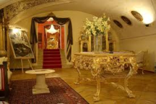
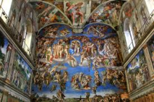
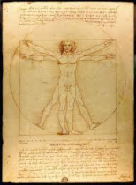
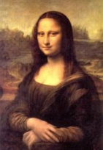
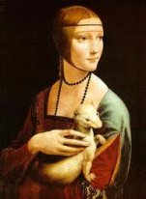
8.Определите время расцвета эпохи Возрождения:
А) 10-11 век
Б) 11-12 век
В) 12-13 век
Г) 13-14 век
Д) 14-15 век

Slide 9
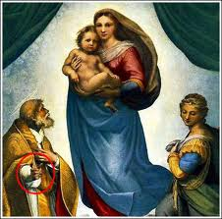
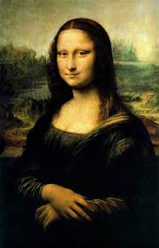
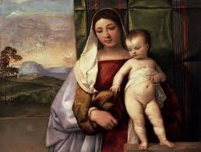
9.Назовите имена великих художников эпохи Возрождения:
А) Леонардо да Винчи
Б) Джотто
В) Иоганн Гутерберг
Г) Птолемей
Д) Рафаэль
Е) Микеланджело
Сикстинская Мадонна
Джоконда

Slide 10
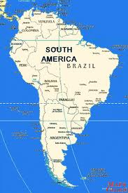
10.Кто из великих мореплавателей открыл Америку?
А) Христофор Колумб
Б) Фернан Магеллан
В) Васко да Гама

Slide 11
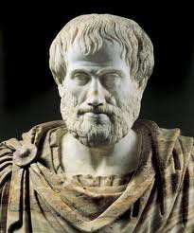
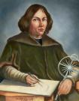
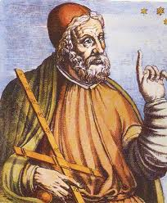
11.Кому принадлежит создание гелиоцентрической системы мира( Солнце в центре)
А) Аристотель
Б) Птолемей
В) Николай Коперник
Аристотель Коперник Птолемей

Slide 12
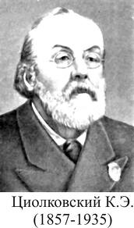
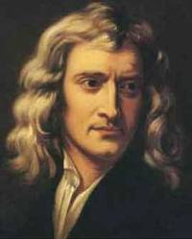
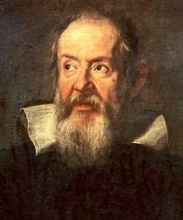
12.Кому принадлежит открытие Закона Всемирного Тяготения (о притяжении тел)
А) К.Циолковский
Б) Исаак Ньютон
В) Галилео Галилей

Slide 13
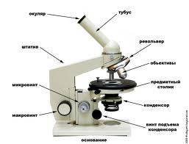
13. Как называется наука о мельчайших живых организмах?
А) Биология
Б) Микробиология
В) Медицина

Slide 14
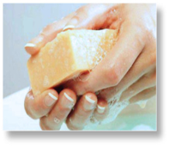
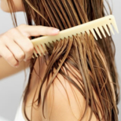
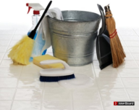
14. Зачем нужна гигиена?
А) Чтобы вокруг было очень чисто
Б) Чтобы обезопасить организм от бактерий
В) Чтобы быть счастливым и красивым

Slide 15
15.Назовите предметы личной гигиены человека
А) Расчёска
Б) Полотенце
В) Мочалка
Г) Мыло
Д) Шампунь
Е) Зубная щётка
Ж) Зубная паста

Slide 16
16.Назовите три функции кожи:
А)Кожа регулирует температуру тела
Б)Кожа защищает организм от повреждений
В)Кожа препятствует проникновению бактерий и жидкости внутрь тела
Г)Кожа придаёт человеку эстетичный вид
Д)Выделение пота
Е)Кожа придаёт чувствительность нашему организму

Slide 17
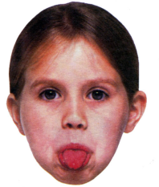
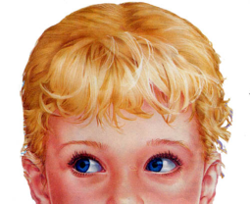
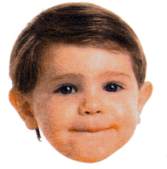
17.Какое значение имеет загар для организма человека?
+
-

Slide 18
ПРОВЕРЬ СЕБЯ:
1.А
2.Б
3.В, Г, Е, Ж
4.Г
5.лобная, височная, глазные впадины, носовая, верхняя челюсть, нижняя челюсть
6.бедро, голень, стопа; плечо, предплечье, кисть
7.Б, В
8.Д,
9.А, Б, Д, Е
10. А
11. В
12. Б
13. Б
14. Б
15. А, Б, В, Е
16. А, В, Д
17. + витамин «Д»
- обезвоживание
кожи,
-солнечный ожог

